Slide 1
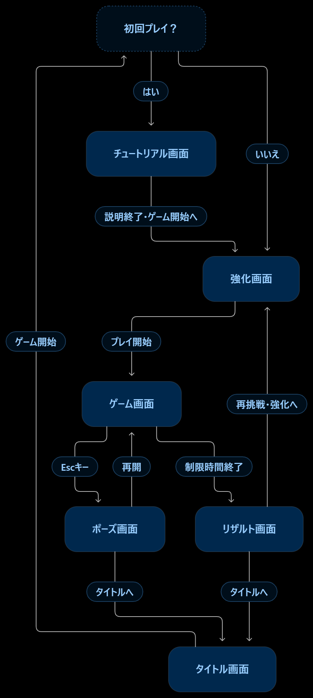
・画面遷移①
①タイトル画面
・表示内容：ゲームタイトル、ゲーム開始ボタン、終了ボタン
・ゲーム開始を選択すると、初回プレイかどうかを判定する。
・初回の場合はチュートリアル画面へ、2回目以降は強化画面へ移動する。

Slide 2
・画面遷移②
②チュートリアル画面
・表示内容：基本操作、情報の真偽判定、得点・減点ルール
・説明終了後、強化画面へ移動する。
・チュートリアルを確認済みかどうかを記録し、次回以降は表示しない。
③強化画面
・表示内容：所持ポイント、強化項目、強化に必要なポイント、各能力の現在地
・記憶容量や情報の読み込み速度などを強化できる。
・強化を終えてゲーム開始を選択すると、ゲーム画面へ移動する。
・リザルト後に訪れた場合は、獲得ポイントを使用して再挑戦の準備を行う。

Slide 3
・画面遷移③
④ゲーム画面
・表示内容：3D空間、残り時間、スコア、情報ウィンドウなど
・プレイヤーは空間内を移動し、情報の真偽を判定する。
・嘘情報を削除すると得点し、真情報を誤って削除すると減点する。
・Escキーを押すとポーズ画面へ移動する。
・制限時間が0になると、リザルト画面へ移動する。
※嘘情報＝偽情報 真情報＝真実

Slide 4
・画面遷移④
⑤ポーズ画面
・表示内容：ゲーム再開ボタン、タイトルへ戻るボタン
・再開を選択すると、ゲーム画面に戻る。
・タイトルへ戻るを選択すると、タイトル画面へ移動する。
・ポーズ中は制限時間を停止し、ゲーム内の進行も一時停止する。
⑥リザルト画面
・表示内容：最終スコア、嘘情報の削除数、獲得ポイントなど
・再挑戦、強化を選択すると、強化画面へ移動する。
・タイトルへ戻るを選択すると、タイトル画面へ移動する。

Slide 5
・操作方法①
・Wキー：プレイヤーを前方へ移動させる。
・Aキー：プレイヤーを左方向へ移動させる。
・Sキー：プレイヤーを後方へ移動させる。
・Dキー：プレイヤーを右方向へ移動させる。
・マウス：カメラの視点を操作する。
・左クリック：情報ウィンドウ右上の「×」ボタンをクリックして、表示中の情報を削除する。
・Spaceキー：表示中の情報を残すと判断し、情報ウィンドウを閉じる
・Escキー：ゲームを一時停止し、ポーズ画面の表示する。

Slide 6
・操作方法②（操作に関する補足仕様）
・プレイヤーが情報オブジェクトの一定範囲内に入ると、自動的に情報の読み込みを開始する。
・情報の読み込み中および情報ウィンドウの表示中は、プレイヤーの移動を無効にする。
・情報ウィンドウの表示中は、カメラの視点操作を無効にし、マウスカーソルを表示する。
・情報ウィンドウを閉じた後は、マウスカーソルを非表示にして視点操作を再開する。
・ゲーム画面でEscキーを押すとポーズ画面を表示する。ポーズ中はゲームの進行と制限時間を停止する。
・情報の削除や判定の結果に応じて、スコアを加算または減算する。

Slide 7
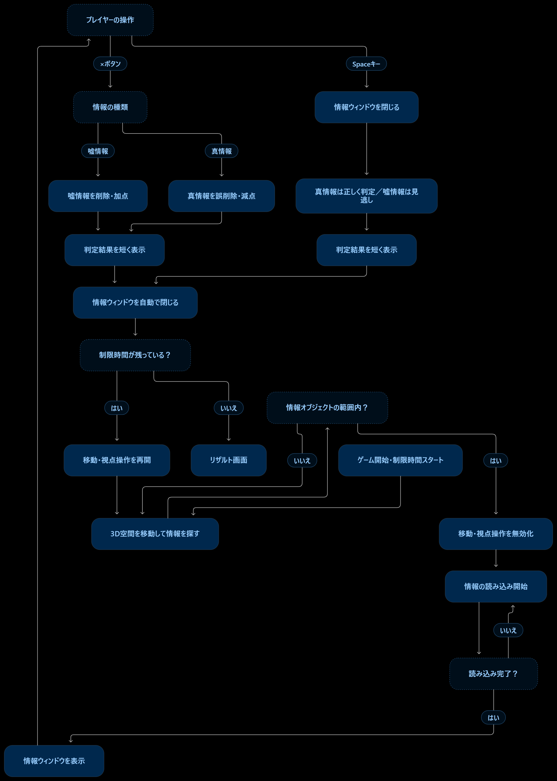
・ゲーム進行、ゲームルール①
1. ゲームの基本進行
・プレイヤーは3D空間内を移動し、配置された情報オブジェクトを探す。情報オブジェクトの一定範囲内に入ると、自動的に情報の読み込みを開始する。
・読み込みが完了すると情報ウィンドウが表示され、プレイヤーは表示された情報を確認して真偽を判定する。判定後は結果を短時間表示し、情報ウィンドウを自動的に閉じる。その後、プレイヤーは再び移動して次の情報を探す。
・制限時間が0になるとゲームを終了し、リザルト画面へ移動する。

Slide 8
・ゲーム進行、ゲームルール②
2. 情報の読み込み
・情報オブジェクトの一定範囲内に入ると、自動的に読み込みを開始する。
・基本の読み込み時間は3秒とする。
・読み込み速度の強化段階に応じて、読み込み時間を2秒、1秒へ短縮できる。
・読み込み中はプレイヤーの移動とカメラの視点操作を無効にする。
・読み込み完了後、情報ウィンドウを表示する。
・情報ウィンドウの表示中も、プレイヤーの移動とカメラの視点操作を無効にする。

Slide 9
・ゲーム進行、ゲームルール③
3. 情報の真偽判定
・プレイヤーは情報ウィンドウに表示された情報を確認し、以下の操作によって判定する。
・嘘情報の場合： 画面右上の「×」ボタンを左クリックして削除する。削除に成功するとスコアを加算する。
・真情報の場合： Spaceキーを押して情報ウィンドウを閉じる。正しい判定として処理する。
・真情報を誤って削除した場合： スコアを減算する。
・嘘情報を削除せずに閉じた場合： 見逃しとして扱い、減点しない。
・判定結果は短時間表示した後、自動的に情報ウィンドウを閉じる。ウィンドウが閉じた後、プレイヤーの移動とカメラの視点操作を再開する。

Slide 10
・ゲーム進行、ゲームルール④
4. 制限時間
・ゲーム画面に入った時点で制限時間のカウントを開始する。
・情報の読み込み中および情報の判定中も制限時間は減少する。
・ポーズ画面の表示中は、制限時間のカウントを停止する。
・制限時間が0になるとゲームを終了し、リザルト画面へ移動する。
・制限時間が終了した場合は、情報の読み込みや判定結果の表示を中断してゲームを終了する。

Slide 11
・ゲーム進行、ゲームルール⑤
5. ポーズ処理
・ゲーム画面でEscキーを押すと、ポーズ画面を表示する。ポーズ中は制限時間およびゲームの進行を停止する。
・再開を選択すると、ポーズ前の状態からゲームを再開する。タイトルへ戻るを選択すると、タイトル画面へ移動する。

Slide 12
・ゲーム進行、ゲームルール⑥
6. スコア処理
・嘘情報の削除に成功すると、スコアを加算する。
・真情報を誤って削除すると、スコアを減算する。
・真情報の正しい判定では、誤削除による減点は発生しない。
・嘘情報を見逃した場合、減点は発生しない。

Slide 13
・ゲーム進行、ゲームルール⑦
7. ゲーム終了
・制限時間が0になると、その時点でのスコアや判定結果を確定し、リザルト画面へ移動する。リザルト画面では最終スコアや嘘情報の削除数、誤削除数などを表示する。

Slide 14
・制限時間、得点、減点、難易度ごとの配点
・制限時間：5分
・レベル1の嘘情報を削除：＋1点
・レベル2の嘘情報を削除：＋2点
・レベル3の嘘情報を削除：＋3点
・真情報を誤って削除：難易度に応じて－1～－3点
・真情報を正しく判定：0点（加点・減点なし）
・嘘情報を見逃す：0点（減点なし）
※のちに変更する可能性アリ

Slide 15
・強化システム①
記憶容量の拡張
・初期の記憶容量：3件
・強化コスト：15ポイント
・強化効果：記憶容量が1件増加
・最大記憶容量：6件
・15ポイントを消費するごとに、政府から提供される正しい情報を記憶できる容量が1件増加する。記憶容量を増やすことで、情報の真偽を判断するための手掛かりを増やすことができる。
※のちに変更する可能性アリ

Slide 16
・強化システム②
情報の読み込み速度
・初期状態：3秒
・7ポイント消費：2秒
・10ポイント消費：1秒
・ポイントを消費することで、情報の読み込みに必要な時間を短縮できる。読み込み速度を強化することで、制限時間内により多くの情報を確認し、判定できるようになる。
※のちに変更する可能性アリ

Slide 17
・UI①
・本ゲームのUIは、白・グレーを基調としたシンプルなデザインとし、情報の読みやすさと操作のわかりやすさを重視する。
・ゲームプレイ画面： 画面左上に残り時間、右上に現在の得点を表示する。3D仮想空間を広く見せるため、常時表示する情報は必要最低限とする。
・情報ウィンドウ： 調査対象のタイトル・本文・難易度と、政府から提供された正しい情報を同時に表示する。右上の「×」ボタンで嘘情報の削除を試み、Spaceキーで真情報として判定する。
・判定結果表示： 判定後、成功・誤判定の結果と獲得または減点されたポイントを画面中央に表示する。一定時間経過後、自動的に閉じる。

Slide 18
・UI②
・ポーズ画面： Escキーで表示する。ゲームの進行と制限時間を停止し、再開またはタイトルへの移動を選択できる。
・強化画面： 所持ポイントと各強化項目の効果・必要ポイントを表示する。ポイントを消費して記憶容量または読み込み速度を強化できる。
・リザルト画面： 最終得点、嘘情報の削除数、真情報の誤削除数を表示する。リトライ、強化画面への移動、タイトルへの移動を選択できる。
・タイトル画面・チュートリアル： ゲーム開始や操作説明などの機能を提供する。チュートリアルは初回プレイ時に表示し、以降はスキップ可能とする。

Slide 19
・BGM、SE①
BGM
・タイトル画面：落ち着いた近未来的なBGMを再生する。
・ゲームプレイ中：情報の判定に集中できる、控えめな電子系BGMを再生する。
・ポーズ・強化画面：落ち着いたメニュー用BGMを再生する。
・リザルト画面：プレイ結果の確認を妨げない、達成感のあるBGMを再生する。

Slide 20
・BGM、SE②
SE
・ゲーム開始：開始を知らせる電子音を再生する。
・情報の読み込み開始・完了：読み込みの開始と完了を知らせる電子音を再生する。
・嘘情報の削除成功：軽快な成功音を再生する。
・真情報の誤削除：警告音を再生する。
・真情報の正しい判定：控えめな確認音を再生する。
・ポイント獲得・減少：得点の変化を知らせる音を再生する。
・強化購入成功・ポイント不足：それぞれ成功音・拒否音を再生する。
・ポーズ・画面遷移：操作への反応を示す音を再生する。
・制限時間終了：ゲーム終了を知らせる通知音を再生する。

Slide 21
・世界観
・インターネット上にフェイクニュースやデマ情報が大量に拡散され、人々や社会に悪影響を及ぼしている近未来。
・主人公は、ネットワーク上の脅威から人々を守るホワイトハッカー。政府からの依頼を受け、仮想空間内に拡散されたフェイクニュースの調査・削除任務に挑む。
・任務の開始前、主人公は政府から提供された信頼性の高い資料を確認し、正しい情報を記憶する。その後、情報が視覚化された仮想空間へと入り、目の前に現れる情報を記憶した内容と照らし合わせながら、真偽を判定していく。
・ただし、限られた時間の中で、すべての情報を正確に判断するのは容易ではない。主人公は情報を見極める能力を磨き、より多くのフェイクニュースを発見・削除することで、任務の達成を目指す。

